Slide 1
Понятие « территории реального потребления услуг» :
инструмент планирования здравоохранения во Франции.
Monsieur Jean Marc Macé, Профессор
в
Conservatoire National des Arts et métiers de Paris (Франция)
Всероссийская научно-практическая конференция « Здравоохранение будущего: управление, экономика, право», 4 декабря 2020г. :
Красноярский государственный медицинский университет
имени профессора В.Ф. Войно-Ясенецкого

Slide 2
Законодательство Франции закрепляет за каждым пациентом право на свободный « выбор » лечащего врача.
«Право пациента на« свободный выбор » своего лечащего врача и лечебного учреждения […] является основополагающим принципом законодательства в области здравоохранения».
Référence : ne pas traduire
Article L. 1110-8, 1er alinéa du code de la santé publique, Modifié par LOI n°2016-41 du 26 janvier 2016 - art. 175) :
LOI n° 2016-41 du 26 janvier 2016 de modernisation de notre système de santé,
et article L.162-5 du code de la sécurité sociale).

Slide 3
Апория планирования больничного сектора заключается в следующем:
Разрешение на открытие определенного количество больничных коек на 1000 жителей
определяется исходя из количества населения постоянно проживающего в данном секторе
Всего разрешенных коек
в учреждении
100 %
18 %
Свободный выбор пациента
Койки, используемые пациентами вне данного больничного сектора
Утечка пациентов из больничного сектора
? %
Свободный выбор пациента
82 %
Больничный сектор
HNOV
Койки, используемые пациентами, проживающими в данном больничном секторе

Slide 4
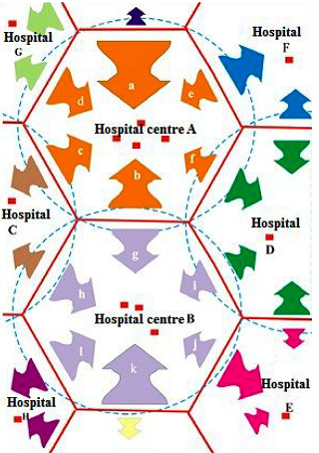
Каждая стрелка символизирует:
- объем госпитализированных пациентов, проживающих в данном территориальном образовании (муниципалитет, почтовый индекс),
- основную направленность потоков (даже относительная) госпитализаций пациентов, проживающих в каждом муниципалитете или почтовом индексе.
Метод основан на «сортировке по убыванию» от каждого «места отправления» ко всем «местам прибытия».
Где,
«а» - территориальная единица места «отбытия» госпитализированных пациентов;
«А» - медицинское учреждение «прибытия» госпитализированных пациентов;

Slide 5
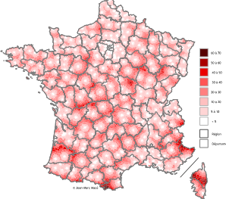
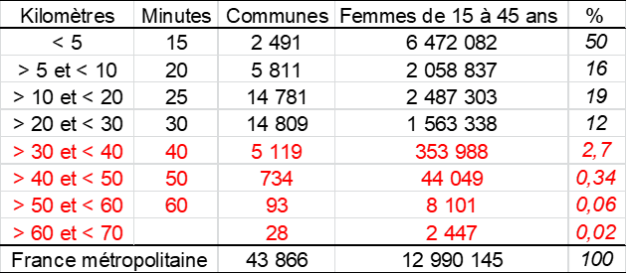
Родильные дома: доступ к оказанию медицинских услуг
Расстояние в минутах до родильного отделения
Во Франции
2,7% женщин находятся на расстоянии более 30 минут от роддома
0,8% женщин находятся на расстоянии более 60 минут от роддома
Км
Минуты
Муниц-ты
Женщины от 15 до 45 лет
%

Slide 6
Родильные дома: количество рождений из расчета на один родильный дом
777 000 рождений и 567 родильных домов образуют 368 « бассейнов рождений » ( территорий фактического потребления медицинских услуг родильных домов) в континентальной Франции

Slide 7
Анализ территориальной активности 368 территорий фактического потребления медицинских услуг родильных домов во Франции
Территориальная диагностика родильных домов
Женщины детородного возраста
Количество женщин детородного возраста в составе женского населения старше 15 лет (%)

Slide 8
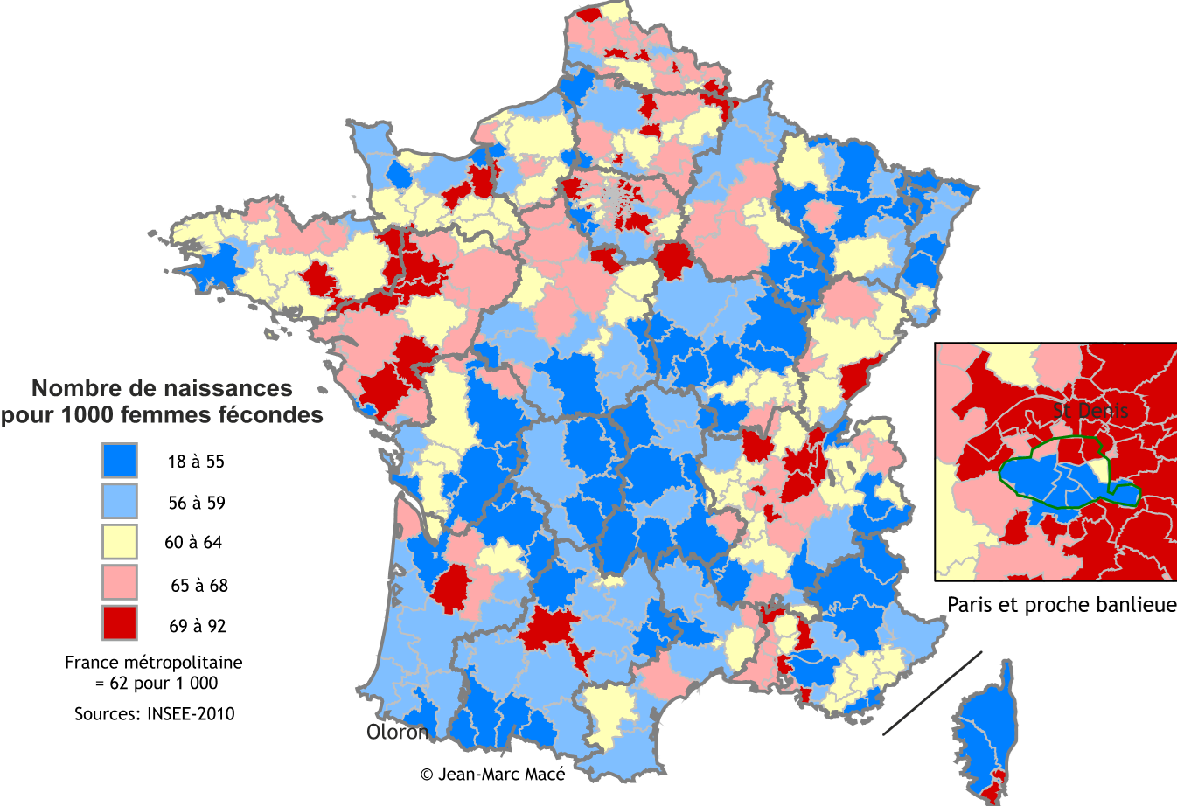
Анализ территориальной активности 368 территорий фактического потребления медицинских услуг родильных домов во Франции
Территориальная диагностика родильных домов
Количество рождений
Количество рождений на 1000 женщин детородного возраста

Slide 9
Территориальная диагностика: гинекологи-акушеры
Гинекологи-акушеры в расчете на 10 000 женщин от 15 до 45 лет

Slide 10
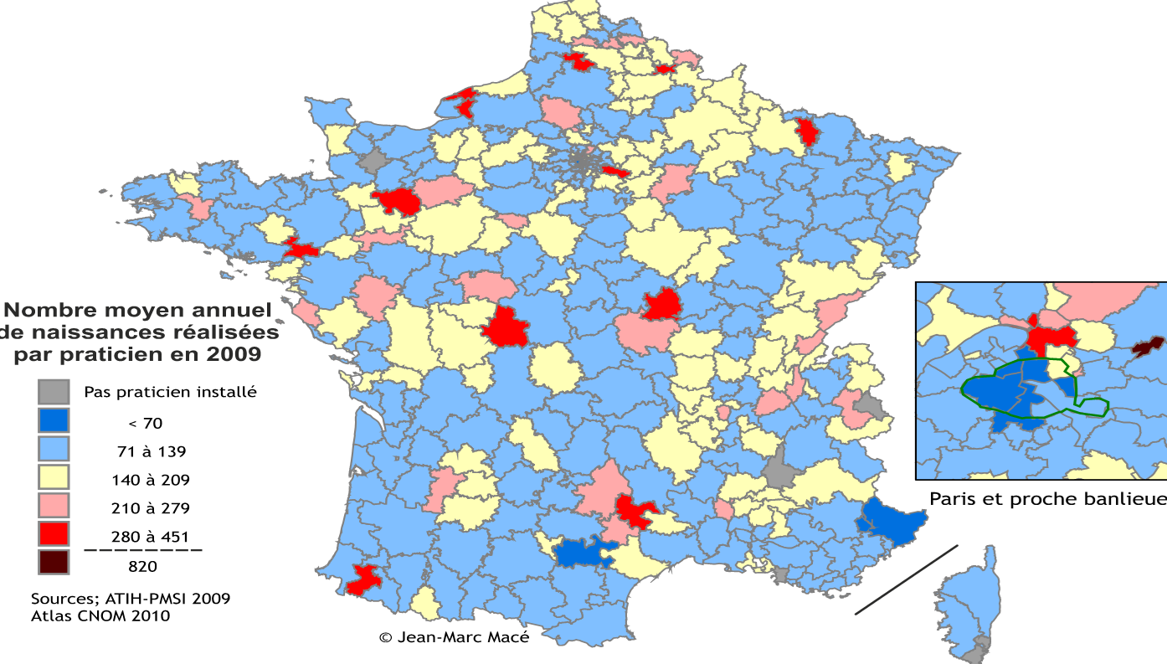
Территориальная диагностика: количество рождений, приходящихся на одного врача
Среднее число рождений, приходящихся на одного врача в 2009
Ни одного врача

Slide 11
https://fr.geoconcept.com/les-urgences-en-france-metropolitaine-etude-sur-la-geographie-de-la-sante

